Slide 1
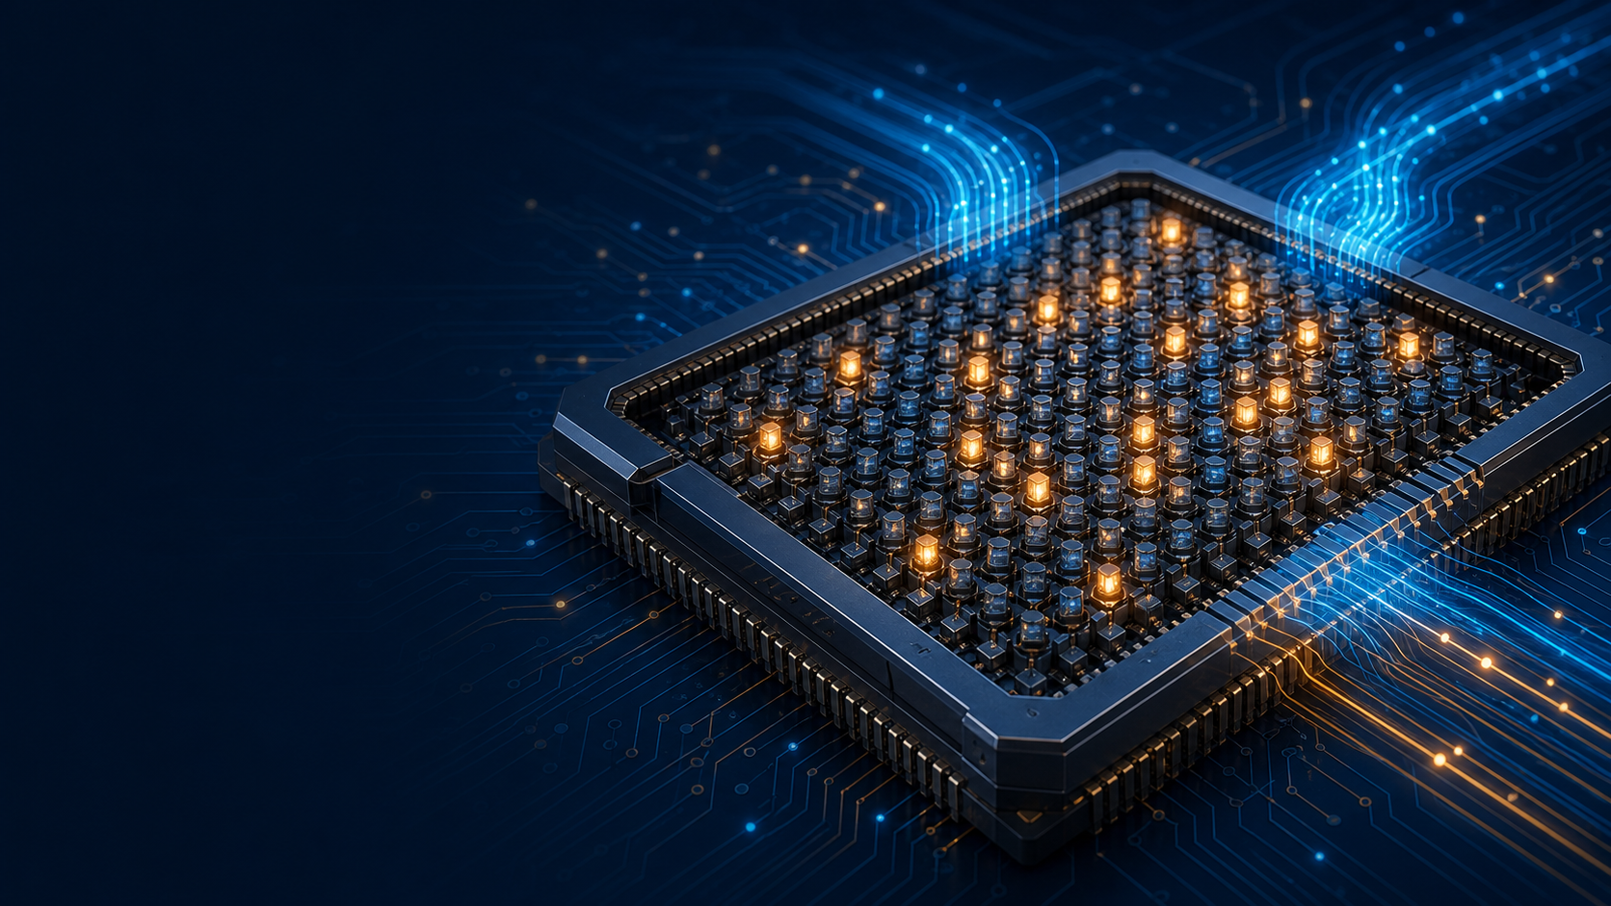

CHEN
XiNew
CHEN XiNew · TECH CLASS
EP02 · 01/12
CHEN XiNew · TECH CLASS
為什麼電腦
只懂 0 和 1？
從微型開關，走進數位世界
今天追查：所有內容如何變成兩種狀態。
為什麼電腦只懂 0 和 1？
XINEW SAYS
Notes:
你現在看到的文字、照片和音樂，在電腦裡其實都不是原來的樣子。
它們最後會被翻譯成一長串零和一，再交給晶片裡無數的小開關處理。
我是陳犀牛，今天帶你追查這套只有兩個符號，卻能裝下整個數位世界的密碼。
[Sources]
- https://github.com/pcpcchen-coder/video-production-skill-kimi
- https://github.com/pcpcchen-coder/XiNewIPs
- https://github.com/pcpcchen-coder/XiNewVideoGPT
- https://classic.csunplugged.org/activities/binary-numbers/
- https://www.unicode.org/versions/Unicode17.0.0/core-spec/chapter-2/
- https://www.unicode.org/standard/principles.html
- Opening theme: https://github.com/pcpcchen-coder/XiNewIPs/blob/main/assets/%E9%99%B3%E7%8A%80%E7%89%9B%E9%96%8B%E5%A0%B4%E4%B8%BB%E9%A1%8C%E6%9B%B2_%E7%8A%80%E7%89%9B%E8%A7%92%E4%BA%AE%E8%B5%B7%E4%BE%86_v0.mp4

Slide 2

CHEN
XiNew
可靠 RELIABLE
EP02 · 02/12
可靠的關鍵，是只分成兩種狀態
OFF 關閉
→
雜訊
→
ON 開啟
兩種狀態距離夠遠，雜訊來了也較不容易判錯。
為什麼電腦只懂 0 和 1？
XINEW SAYS
Notes:
想像房間的燈，開著很亮，關掉很暗，這兩種狀態最容易分清楚。
如果硬要分成很多個模糊亮度，電壓一有雜訊，機器就可能判斷錯誤。
所以電腦選擇兩個距離很遠的狀態，可靠、快速，又容易大量複製。
[Sources]
- https://github.com/pcpcchen-coder/video-production-skill-kimi
- https://github.com/pcpcchen-coder/XiNewIPs
- https://github.com/pcpcchen-coder/XiNewVideoGPT
- https://classic.csunplugged.org/activities/binary-numbers/
- https://www.unicode.org/versions/Unicode17.0.0/core-spec/chapter-2/
- https://www.unicode.org/standard/principles.html

Slide 3
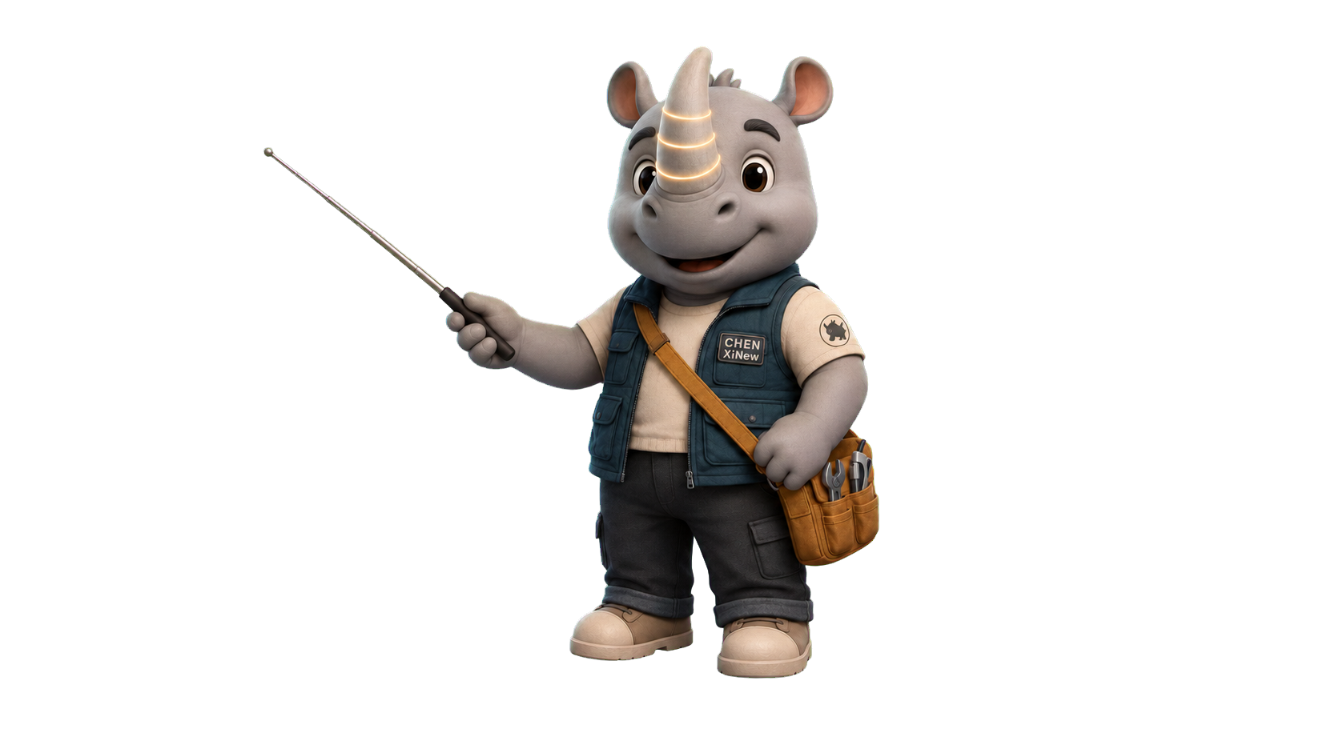
CHEN
XiNew
硬體 HARDWARE
EP02 · 03/12
一個電晶體，就是一個超小開關
關閉狀態＝0
開啟狀態＝1
大量開關合作
一個開關很簡單；幾十億個開關能完成複雜運算。
為什麼電腦只懂 0 和 1？
XINEW SAYS
Notes:
晶片裡的電晶體，就像速度極快的微型開關，能控制電流通過或停止。
工程師把關閉的狀態記成零，把開啟的狀態記成一，這就是二進位的起點。
一個開關只能帶一小格資訊，但幾十億個開關合作，就能完成複雜的運算。
[Sources]
- https://github.com/pcpcchen-coder/video-production-skill-kimi
- https://github.com/pcpcchen-coder/XiNewIPs
- https://github.com/pcpcchen-coder/XiNewVideoGPT
- https://classic.csunplugged.org/activities/binary-numbers/
- https://www.unicode.org/versions/Unicode17.0.0/core-spec/chapter-2/
- https://www.unicode.org/standard/principles.html

Slide 4

CHEN
XiNew
先學資料單位
EP02 · 04/12
bit 與 byte：一格狀態，八格一組
bit 位元
byte 位元組
• 只能是 0 或 1
• 8 個 bit
• 最小資料單位
• 共有 256 種排列
• 像一格小抽屜
• 八格綁成一組
位元裝一個狀態；位元組把八個位元綁成一組。
為什麼電腦只懂 0 和 1？
XINEW SAYS
Notes:
一個零或一叫做一個位元，它是數位資料最小的基本單位。
八個位元排成一組，通常叫做一個位元組，就像八個小抽屜綁在一起。
一個位元組共有兩百五十六種排列，足以代表許多常用符號和數值。
[Sources]
- https://github.com/pcpcchen-coder/video-production-skill-kimi
- https://github.com/pcpcchen-coder/XiNewIPs
- https://github.com/pcpcchen-coder/XiNewVideoGPT
- https://classic.csunplugged.org/activities/binary-numbers/
- https://www.unicode.org/versions/Unicode17.0.0/core-spec/chapter-2/
- https://www.unicode.org/standard/principles.html

Slide 5
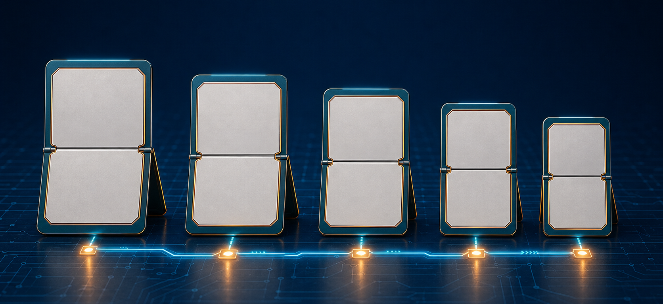
CHEN
XiNew
把二進位拿在手上
EP02 · 05/12
五張二進位卡，能數到 31
翻開＝1，蓋住＝0；位置價值從左到右減半
16
8
4
2
1
為什麼電腦只懂 0 和 1？
XINEW SAYS
Notes:
二進位的每個位置都有價值，從右到左依序是一、二、四、八、十六。
把某張卡翻開就是選一，蓋起來就是選零；五張卡共有三十二種組合。
因此一隻手的五個開關，可以從零一路數到三十一，比普通手指數法更有力。
[Sources]
- https://github.com/pcpcchen-coder/video-production-skill-kimi
- https://github.com/pcpcchen-coder/XiNewIPs
- https://github.com/pcpcchen-coder/XiNewVideoGPT
- https://classic.csunplugged.org/activities/binary-numbers/
- https://www.unicode.org/versions/Unicode17.0.0/core-spec/chapter-2/
- https://www.unicode.org/standard/principles.html

Slide 6
CHEN
XiNew
做一次轉換
EP02 · 06/12
十三，等於八加四加一
0
1
1
16
↘
4
↘
1
↗
↗
1
0
8
2
13＝8＋4＋1，所以答案是 01101。
為什麼電腦只懂 0 和 1？
XINEW SAYS
Notes:
來把十三拆開，它等於八加四加一，所以這三張卡要翻開。
從十六、八、四、二、一依序寫下狀態，就得到零、一、一、零、一。
換句話說，二進位不是奇怪暗號，只是用二的倍數重新拼出同一個數字。
[Sources]
- https://github.com/pcpcchen-coder/video-production-skill-kimi
- https://github.com/pcpcchen-coder/XiNewIPs
- https://github.com/pcpcchen-coder/XiNewVideoGPT
- https://classic.csunplugged.org/activities/binary-numbers/
- https://www.unicode.org/versions/Unicode17.0.0/core-spec/chapter-2/
- https://www.unicode.org/standard/principles.html

Slide 7
CHEN
XiNew
把位元組合起來
EP02 · 07/12
八個位元，裝出 256 種組合
00000000 到 11111111，對應 0 到 255
byte
→
KB
→
MB
→
GB
→
TB
檔案越大，只是需要更多位元組接力。
為什麼電腦只懂 0 和 1？
XINEW SAYS
Notes:
八個位元能表示從零到二百五十五，總共兩百五十六種可能。
資料越複雜，就串起更多位元組，再用更大的單位表示檔案大小。
你手機上看到的 KB、MB、GB 和 TB，都是這些小開關一層一層累積起來。
[Sources]
- https://github.com/pcpcchen-coder/video-production-skill-kimi
- https://github.com/pcpcchen-coder/XiNewIPs
- https://github.com/pcpcchen-coder/XiNewVideoGPT
- https://classic.csunplugged.org/activities/binary-numbers/
- https://www.unicode.org/versions/Unicode17.0.0/core-spec/chapter-2/
- https://www.unicode.org/standard/principles.html

Slide 8
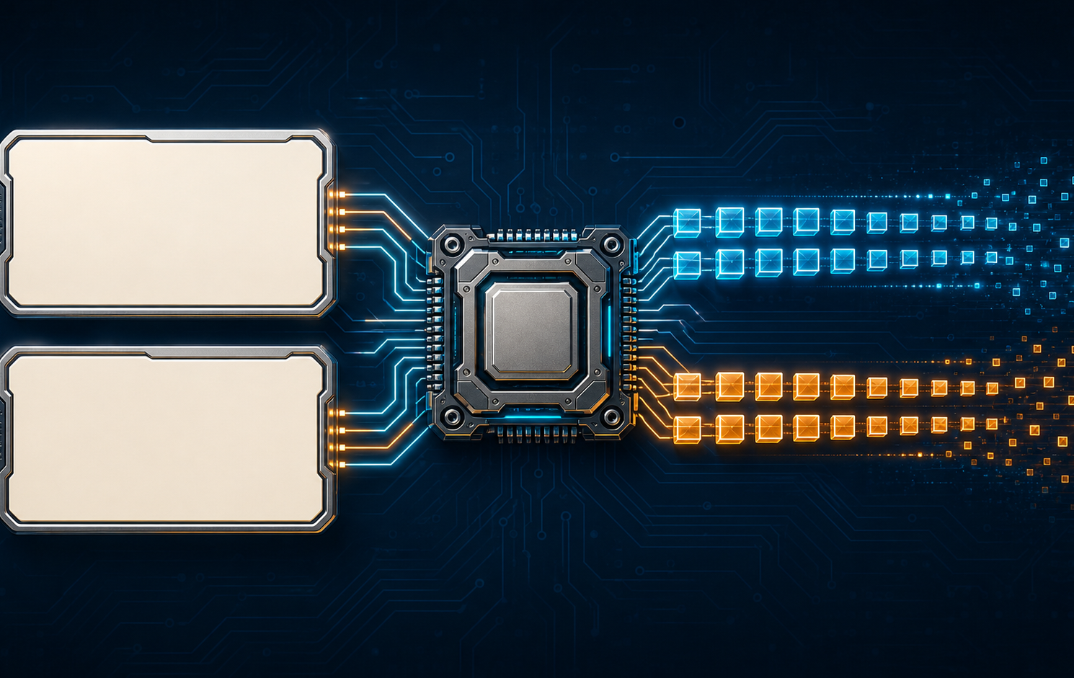
CHEN
XiNew
編碼 ENCODE
EP02 · 08/12
文字先變成編號，再變成位元
A
65
01000001
Unicode 讓不同語言共享穩定的編碼規則。
為什麼電腦只懂 0 和 1？
XINEW SAYS
Notes:
文字進入電腦時，會先查一張大家共用的編碼表，把每個字對應到一個號碼。
英文字母大寫 A 的號碼是六十五，再寫成八位元，就是零一零零零零零一。
中文和世界各地的文字，則靠統一碼取得自己的編號，才能跨裝置正確交換。
[Sources]
- https://github.com/pcpcchen-coder/video-production-skill-kimi
- https://github.com/pcpcchen-coder/XiNewIPs
- https://github.com/pcpcchen-coder/XiNewVideoGPT
- https://classic.csunplugged.org/activities/binary-numbers/
- https://www.unicode.org/versions/Unicode17.0.0/core-spec/chapter-2/
- https://www.unicode.org/standard/principles.html

Slide 9

CHEN
XiNew
圖片 IMAGE
EP02 · 09/12
圖片，是一格一格的顏色資料
圖片 → 像素格
像素 → 顏色數值
顏色數值 → 位元
像素越多、顏色越細，通常需要的資料越多。
為什麼電腦只懂 0 和 1？
XINEW SAYS
Notes:
數位圖片是一大片像素拼成的馬賽克，每個像素記錄自己的顏色。
黑白圖片可以用零代表黑、一代表白；彩色圖片會用更多位元記錄紅綠藍的強弱。
像素越多、顏色越細，資料通常也越大，所以高畫質照片會佔更多空間。
[Sources]
- https://github.com/pcpcchen-coder/video-production-skill-kimi
- https://github.com/pcpcchen-coder/XiNewIPs
- https://github.com/pcpcchen-coder/XiNewVideoGPT
- https://classic.csunplugged.org/activities/binary-numbers/
- https://www.unicode.org/versions/Unicode17.0.0/core-spec/chapter-2/
- https://www.unicode.org/standard/principles.html

Slide 10

CHEN
XiNew
聲音 SOUND
EP02 · 10/12
手機只是把
同一套架構縮小
固定間隔取樣
每次記下波形高度
數值再轉成位元
量得越密、記得越細，通常越接近原來的聲音。
為什麼電腦只懂 0 和 1？
XINEW SAYS
Notes:
聲音原本是連續起伏的空氣震動，電腦會固定間隔量一次波形的高度。
每次測量都得到一個數字，再把這些數字依順序轉成零和一保存。
測量越密、每次記得越精細，聲音通常越接近原貌，檔案也會跟著變大。
[Sources]
- https://github.com/pcpcchen-coder/video-production-skill-kimi
- https://github.com/pcpcchen-coder/XiNewIPs
- https://github.com/pcpcchen-coder/XiNewVideoGPT
- https://classic.csunplugged.org/activities/binary-numbers/
- https://www.unicode.org/versions/Unicode17.0.0/core-spec/chapter-2/
- https://www.unicode.org/standard/principles.html

Slide 11
CHEN
XiNew
把所有線索串起來
EP02 · 11/12
不同內容，共用同一套底層語言
數字、文字、圖片與聲音，都走同一條路
內容
→
數值
→
位元
→
開關
→
體驗
零和一不是限制，而是所有數位內容的共同語言。
為什麼電腦只懂 0 和 1？
XINEW SAYS
Notes:
現在把線索串起來：數字、文字、圖片和聲音，先被轉成規則清楚的數值。
這些數值再拆成位元，由晶片裡的開關讀取、比較、移動和計算。
零和一不等於內容很簡單，而是讓所有內容共享一套可靠的底層語言。
[Sources]
- https://github.com/pcpcchen-coder/video-production-skill-kimi
- https://github.com/pcpcchen-coder/XiNewIPs
- https://github.com/pcpcchen-coder/XiNewVideoGPT
- https://classic.csunplugged.org/activities/binary-numbers/
- https://www.unicode.org/versions/Unicode17.0.0/core-spec/chapter-2/
- https://www.unicode.org/standard/principles.html

Slide 12

CHEN
XiNew
一題確認你真的懂了
EP02 · 12/12
十三的五位元二進位，是什麼？
答案
01101
因為十三等於八加四加一。
開關
位元
編碼
像素
取樣
下一集：沒有作業系統的一天
為什麼電腦只懂 0 和 1？
XINEW SAYS
Notes:
最後一題：如果五張卡的價值是十六、八、四、二、一，十三要翻開哪些卡？
答案是八、四和一，寫成五位元就是零一一零一，你成功把十進位翻譯成二進位了。
下一集，我們要認識管理所有硬體與程式的大管家：作業系統。我是陳犀牛，我們到時候見。
[Sources]
- https://github.com/pcpcchen-coder/video-production-skill-kimi
- https://github.com/pcpcchen-coder/XiNewIPs
- https://github.com/pcpcchen-coder/XiNewVideoGPT
- https://classic.csunplugged.org/activities/binary-numbers/
- https://www.unicode.org/versions/Unicode17.0.0/core-spec/chapter-2/
- https://www.unicode.org/standard/principles.html

